Slide 1

Урок обучения грамоте по УМК «Школа России»
ТЕМА: «Гласный звук [о]. Буква О,о»
Автор разработки:
Митрофанова Марина Владимировна
учитель начальных классов
МБОУ «Лицей №1» р.п. Чамзинка

Slide 2
На какие группы делятся все звуки?
Как можно определить, что звук гласный?
Сколько всего гласных звуков?
Назовите гласные звуки.
Каким может быть гласный звук в слове?
Какой буквой обозначается гласный звук [а]?
Какой буквой обозначается гласный звук [о]?

Slide 3


Расскажите про гласные буквы
Обозначают гласный звук…
Могут быть…
Могут находиться в …
Обозначают…

Slide 4
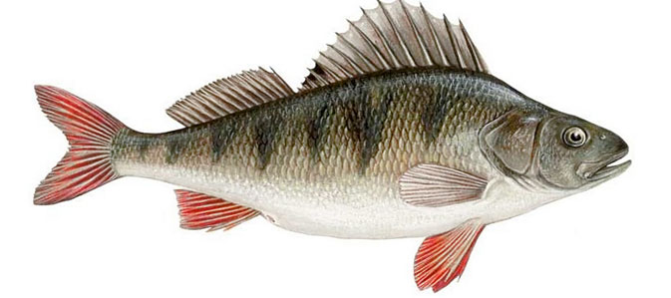
Составим схему слова. Сколько в слове слогов?
Сколько звуков в первом слоге?
На какой слог падает ударение?
Произнесите слово, выделяя голосом первый звук.
Какой первый звук мы выделили голосом?
Дайте характеристику звуку.
Где слышится звук [о] в этом слове?
Он образует полный слог.
Звук [о] обозначается букой О о.
[о]

Slide 5
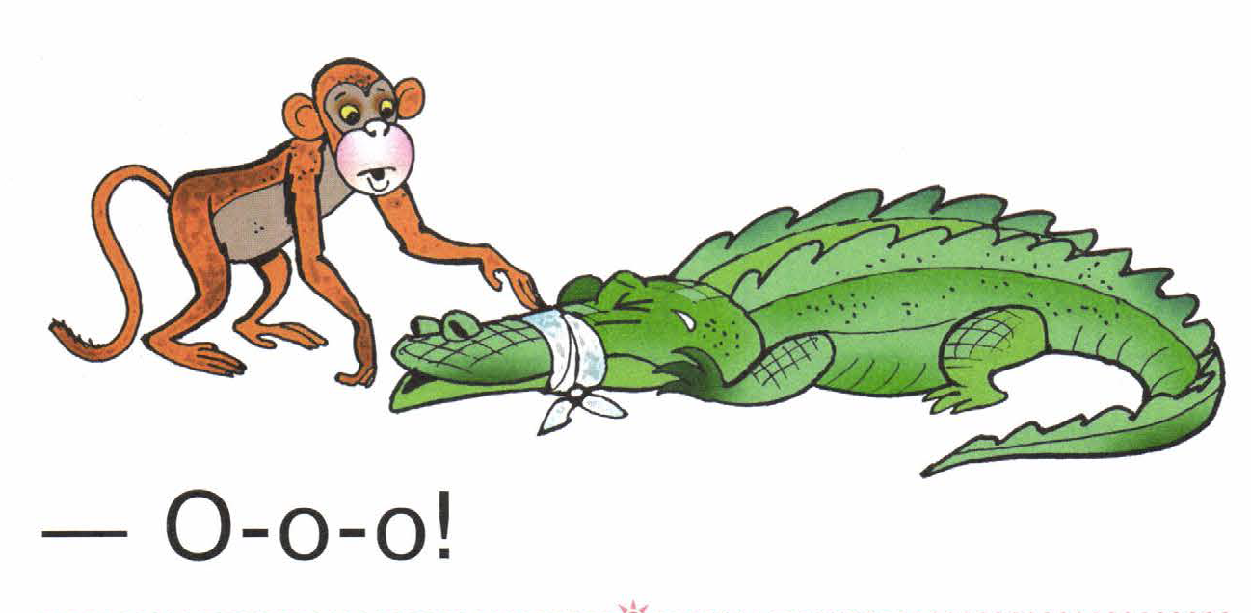
Откройте Азбуку по закладке, переверните страницу (с.26). Рассмотрите иллюстрацию. Что случилось с крокодилом?

Slide 6
А почему могут заболеть зубы? Кто вспомнил сказку про крокодила, который никогда не чистил зубы?

Slide 7

Сказка про крокодила, который никогда не чистил зубы
Алексей Жемчужный
В далекой жаркой Африке жил был крокодил. Он никогда, никогда не чистил зубы. В детстве мама ему часто говорила:
- Чисти зубки дорогой мой крокодильчик. Иначе в них будет много застрявшей еды и они начнут болеть.
Но крокодил не слушал мудрых маминых советов. И зубы не чистил. Хотя ему действительно было сложно использовать зубную щетку, потому что руки у крокодила были короткими, и он не дотягивался ими до рта. И скопилось у крокодила между зубами много остатков еды и она начала портиться. Поэтому зубы у крокодила начали болеть.

Slide 8
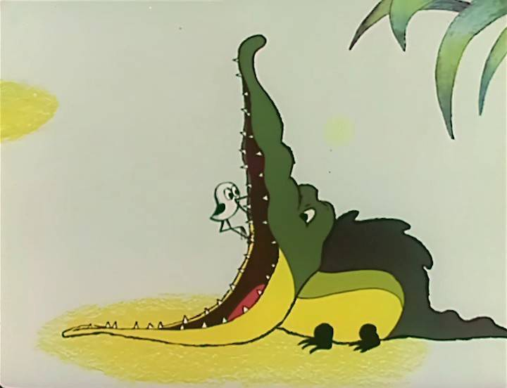
Он лежал перед своим родным озером и горько плакал. Но на его счастье, мимо пролетала маленькая и добрая птичка. Она пожалела крокодила и предложила ему:
- Давай я почищу тебе зубы. Ты открой широко рот, я сяду внутрь, но ты меня не ешь!
- Не буду! – Согласился крокодил. – Только почисти пожалуйста мне зубы!
Он открыл широко рот. Птичка взяла зубную щетку, зубную пасту, села в открытую пасть крокодила и принялась тщательно вычищать всю грязь между зубами. И зубы у крокодила болеть перестали. С тех пор крокодил и птичка живут вместе. Как только крокодил поест, птичка сразу чистит ему зубы, а он за это делится с ней своей едой. И оба очень довольны такой дружбой.

Slide 9
Крокодилу очень больно, он плачет. Прочитайте, как плачет крокодил.

Slide 10
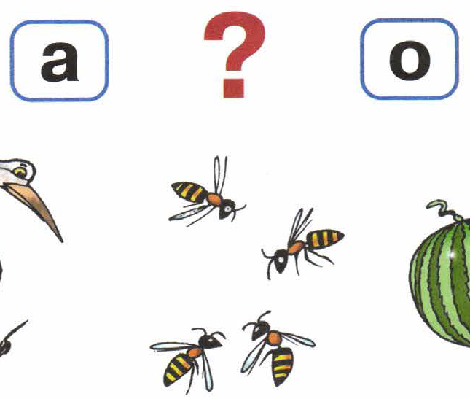
Отгадайте, с какой картинкой мы будем работать дальше.
Не моторы, а шумят,
Не пилоты, а летят,
Не змеи, а жалят.
Какую букву принесли нам насекомые?
Выполним схему слова.

Slide 11
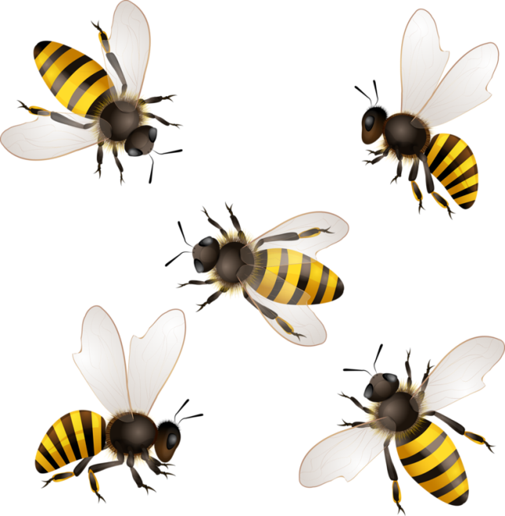
о
[о]

Slide 12
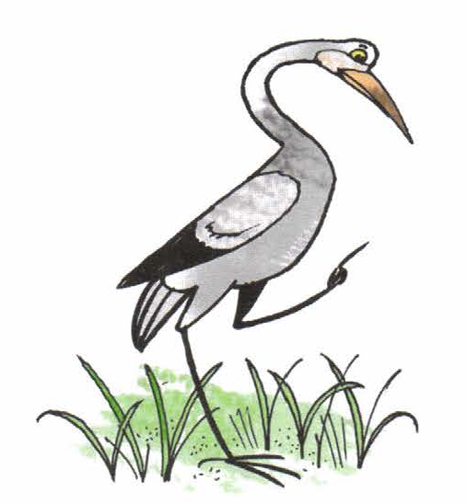
а
[а]

Slide 13
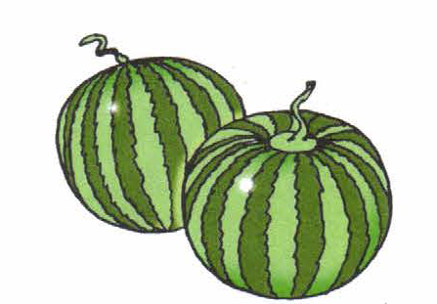
а
[а]

Slide 14
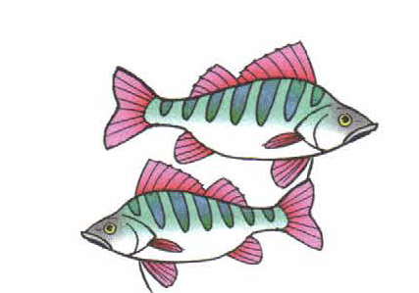
о
[о]

Slide 15
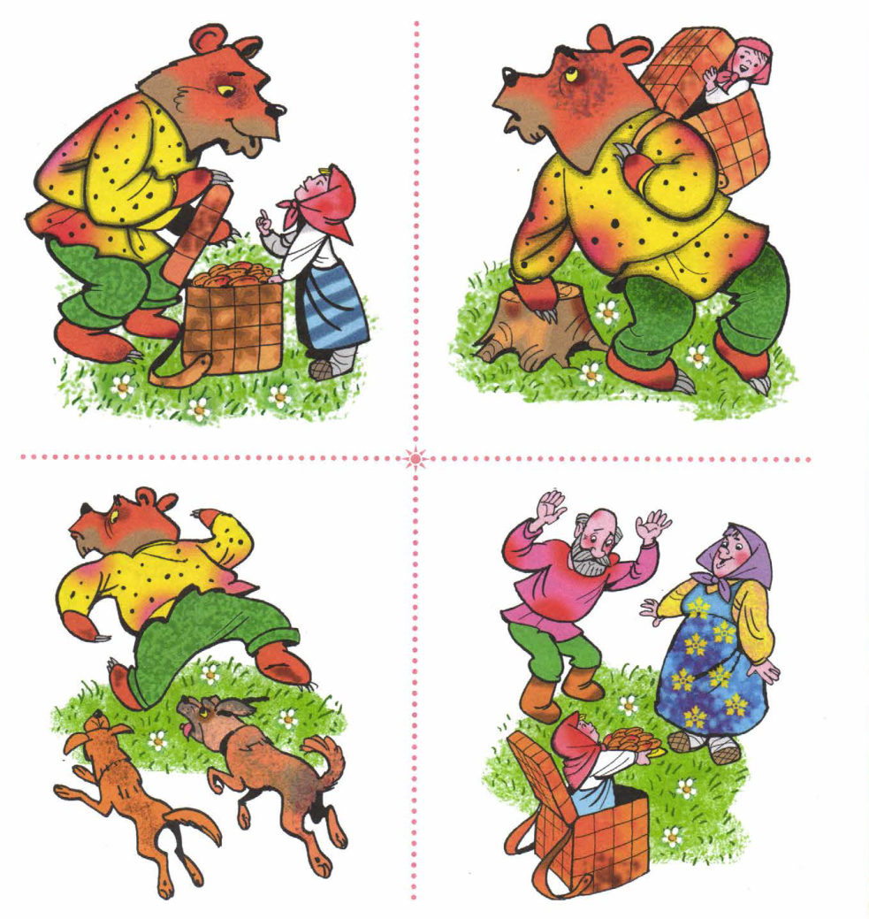
Какая сказка пришла к нам в гости?
Русская народная сказка «Маша и медведь»

Slide 16
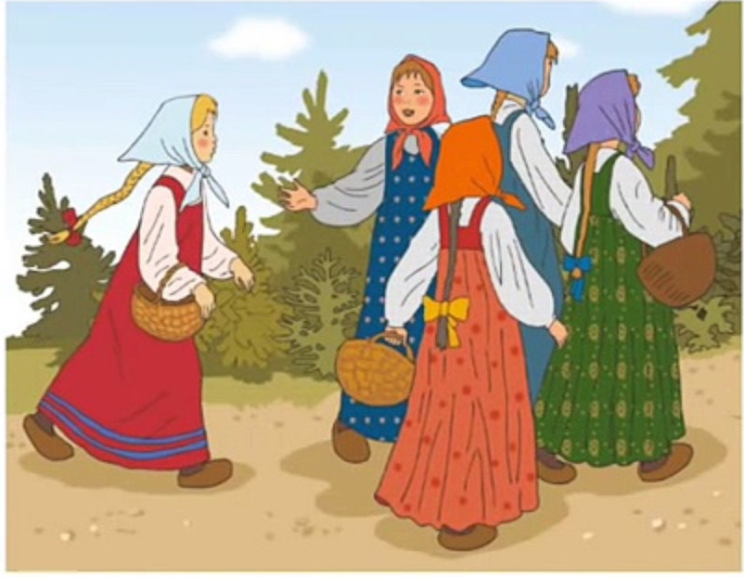
Русская народная сказка «Маша и медведь»

Slide 17
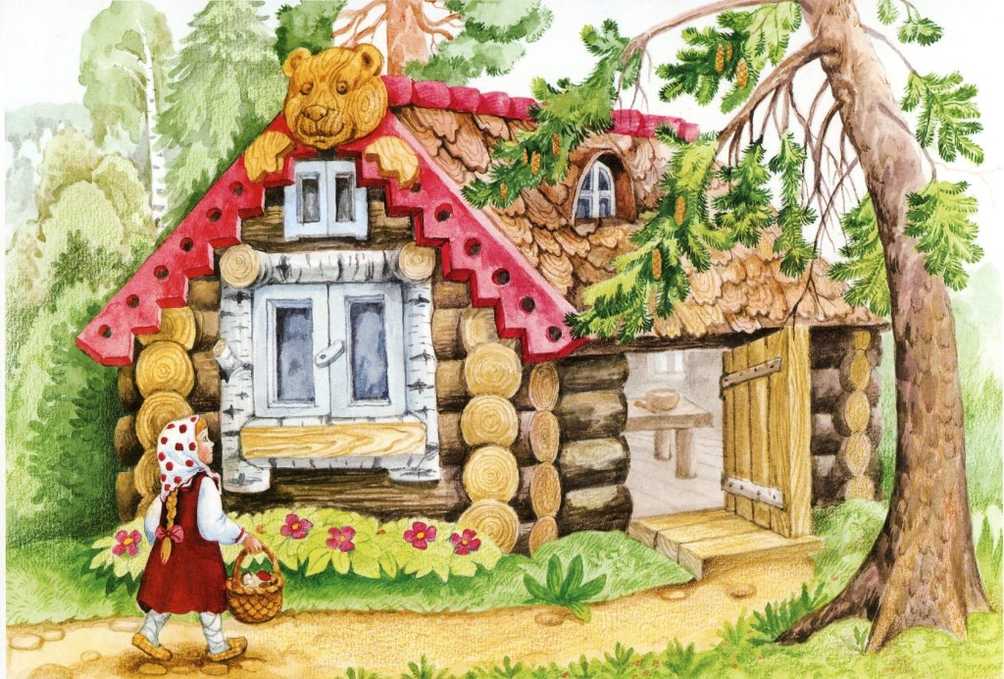
Русская народная сказка «Маша и медведь»

Slide 18
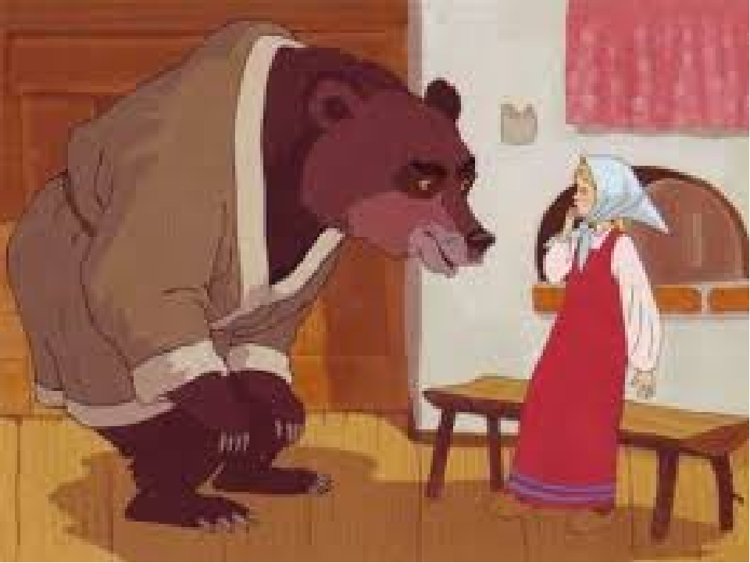
Русская народная сказка «Маша и медведь»

Slide 19

Русская народная сказка «Маша и медведь»

Slide 20
Русская народная сказка «Маша и медведь»

Slide 21
Русская народная сказка «Маша и медведь»

Slide 22
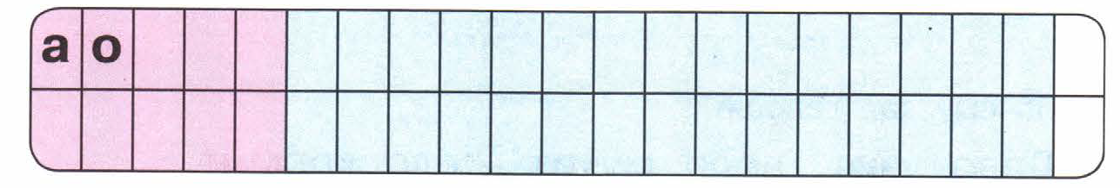
Обратите внимание на ленту букв. Сколько букв мы уже вписали? Дайте характеристику этим буквам и звукам.

Slide 23
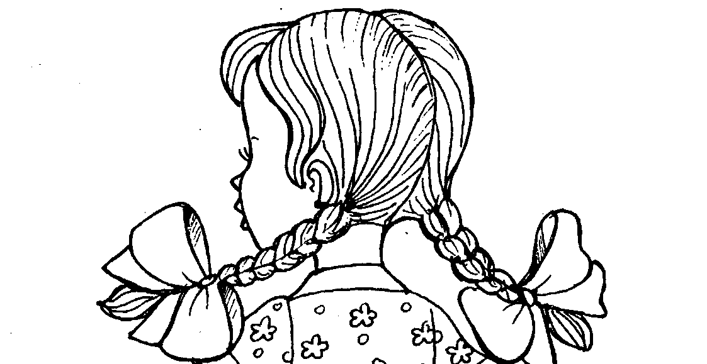
Ребус
,
косы

